Slide 1
四軸飛行器
S04352041 秦翊瑋

Slide 2
報告內容
甚麼是多旋翼飛行器
四旋翼的特點
四旋翼如何飛行?
四旋翼的控制方法
如何通訊
DEMO

Slide 3
甚麼是多旋翼?

Slide 4
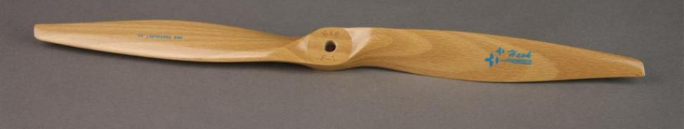
多旋翼顧名思義就是…..
Milticopter
Milti---copter
MULTICOPTER

Slide 5
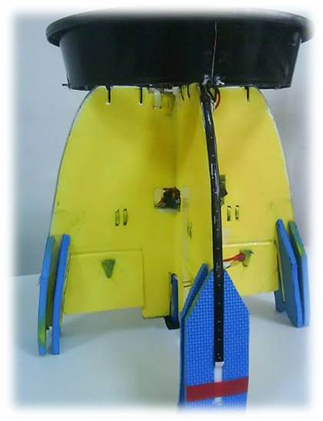
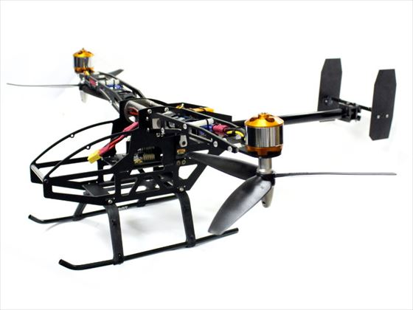
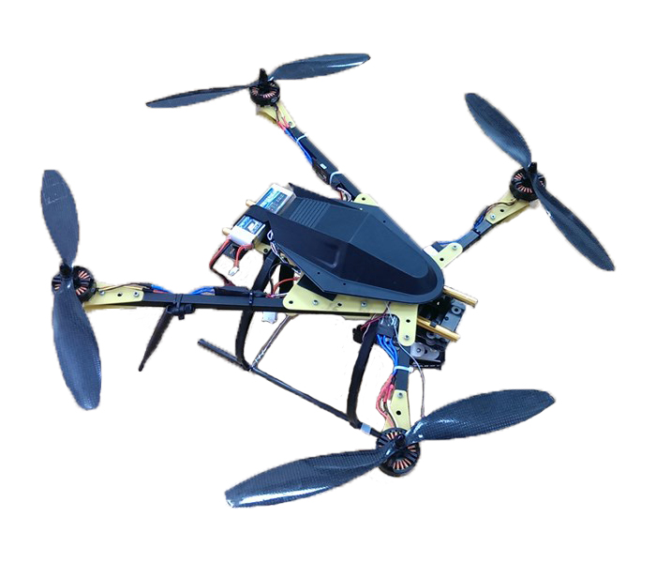
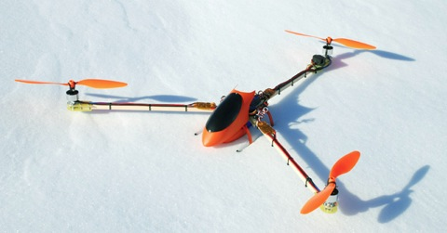
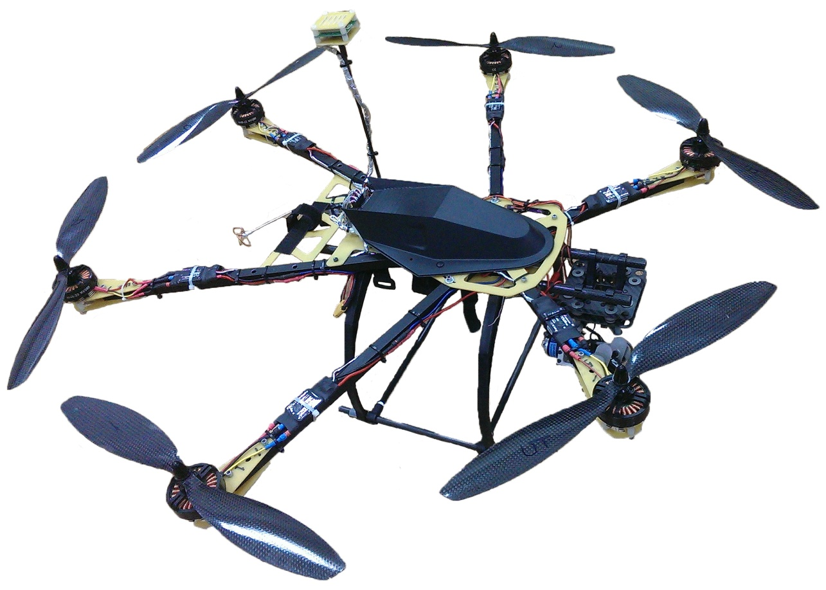
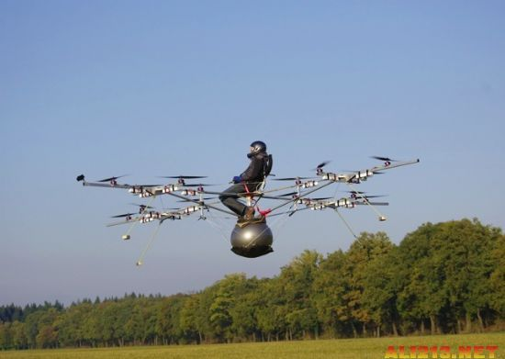
外觀構型自由

Slide 6
四旋翼的特點

Slide 7
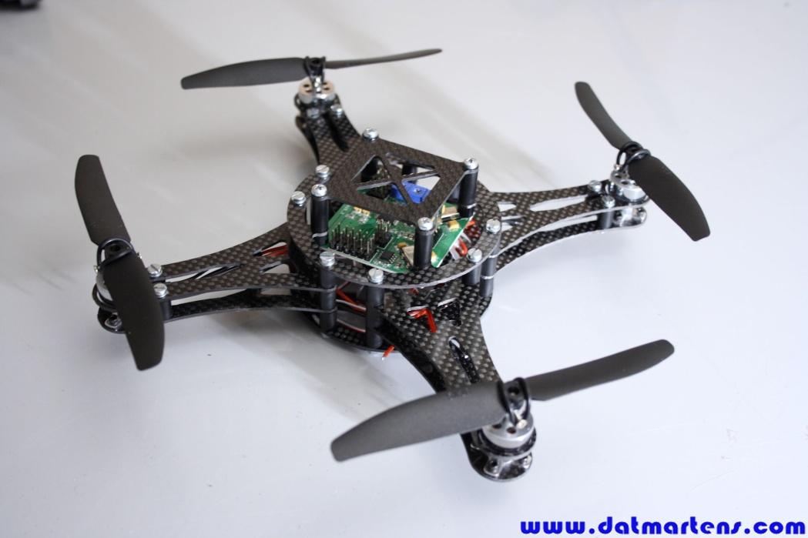
最簡單的構造
機身+四顆馬達+四根螺旋槳
= 四旋翼飛行器

Slide 8
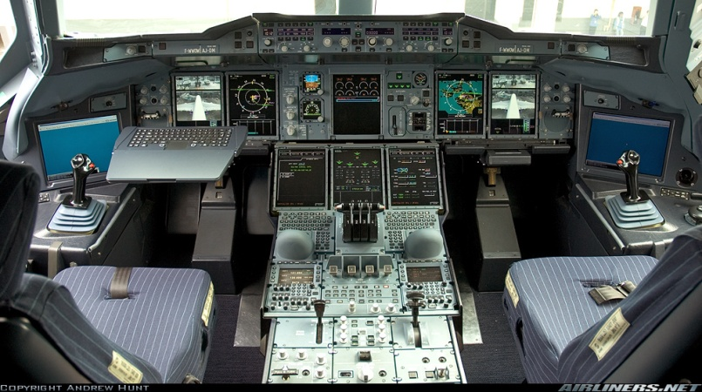
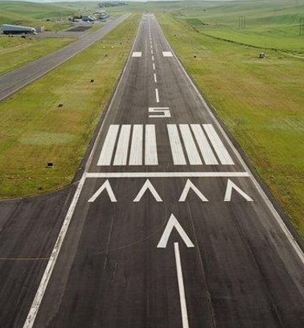
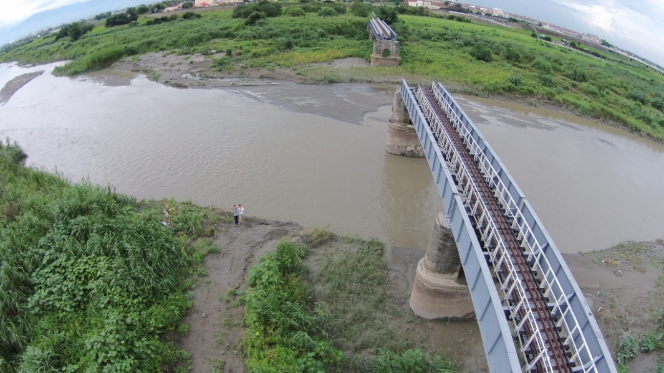

特性
控制簡單---->容易上手
垂直起降---->不用跑道
定點停懸---->適合遙測、空拍

Slide 9
四旋翼如何飛行?

Slide 10
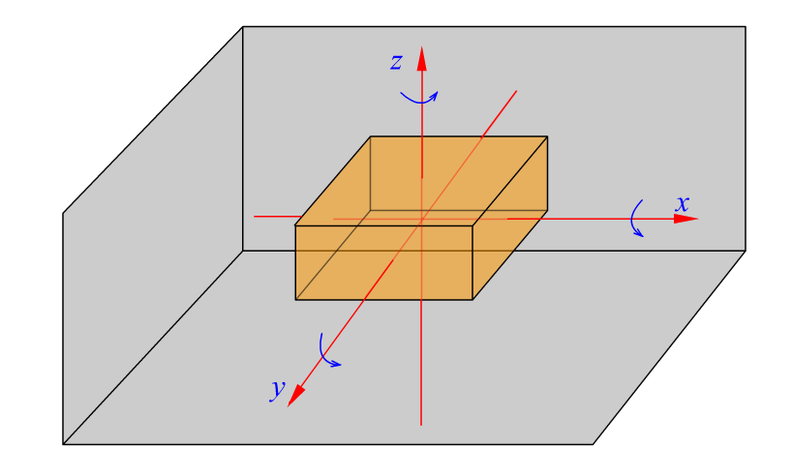
空間移動、旋轉
偏航 Yaw
飛機在空間中有六個自由度
俯仰 Pitch
滾轉 Roll

Slide 11
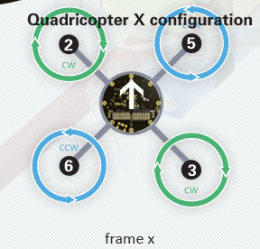
飛行原理

Slide 12
四旋翼的控制方法

Slide 13
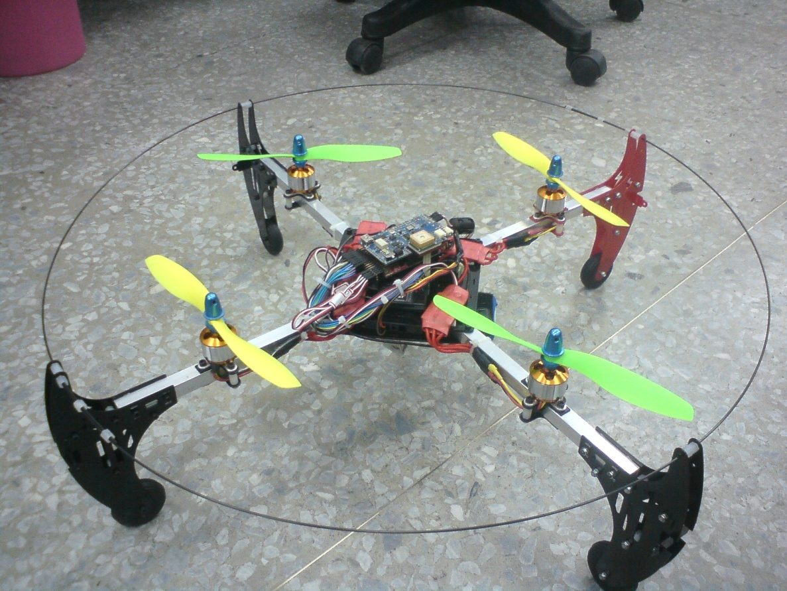
硬體外觀(示意圖)
飛控板
電子變速器
無線接收器
電池
螺旋槳
馬達

Slide 14
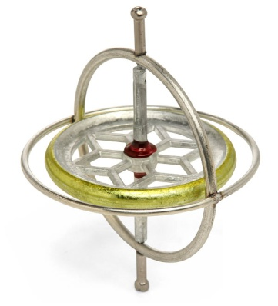
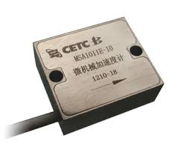
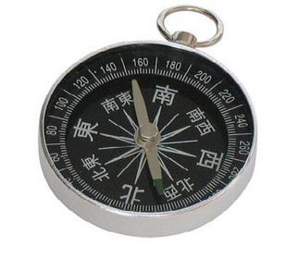
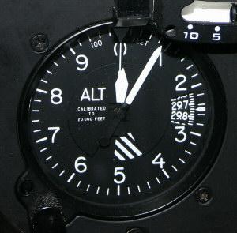
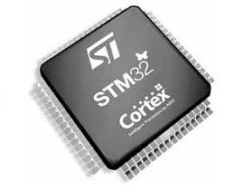
飛行控制板
陀螺儀
加速計
磁力計
氣壓高度計
微控制器(MCU)

Slide 15
飛行穩定控制
姿態與位置感測器
MCU
陀螺儀
加速計
磁力計
高度計
GPS
…
電子變速器
馬達轉速
多旋翼機
飛機運動

Slide 16
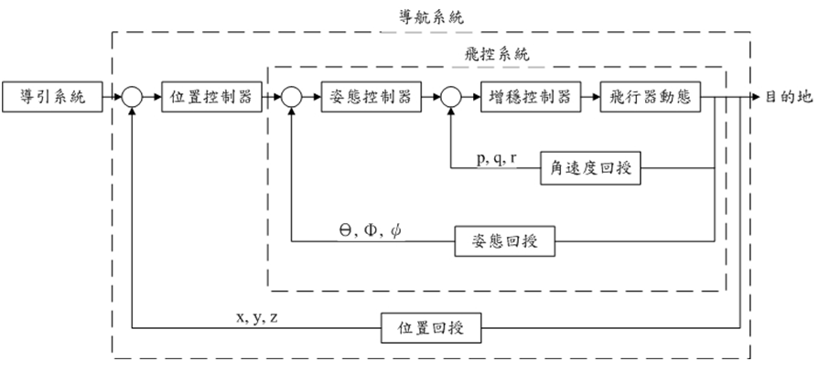
MCU做了那些運算?

Slide 17
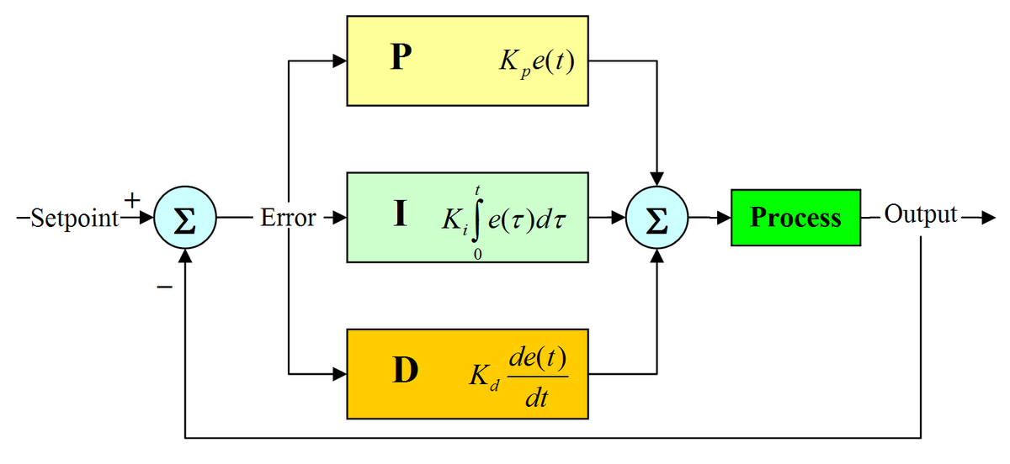
PID控制
Proportional(P) :比例
Integral(I) :積分
Derivative(D) :微分

Slide 18
PID控制 Pseudocod
調整PID參數對其步階響應的影響
previous_error := 0
integral := 0
start:
error := setpoint - measured_value
integral := integral + error*dt
derivative :=(error -previous_error)/dt
output :=Kp*error + Ki*integral + Kd*derivative
previous_error :=error
goto start

Slide 19
如何通訊?

Slide 20
藍芽通訊
wireless
wired
Bluetooth
(android)
Bluetooth
Chip(hc-05)
Arduino (atmega328p)
wireless
UART

Slide 21
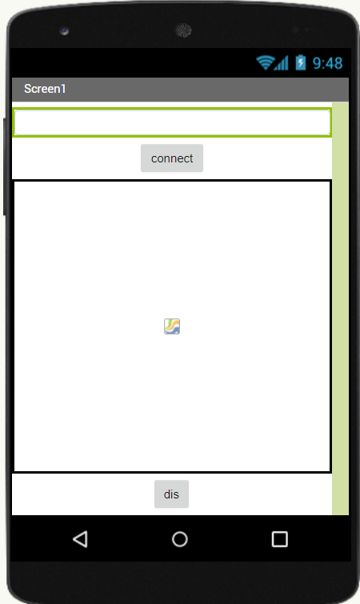
藍芽通訊封包
第一個BYTE | 第二個BYTE | 第三個BYTE | 第四個BYTE | 第五個BYTE
畫布的X (當油門) | 手機的PITCH | 手機的ROLL | 畫布的 (當YAW) | (1+2+3+4)%256

Slide 22
DEMO

Slide 23
報告到此結束 謝謝大家

